Slide 1




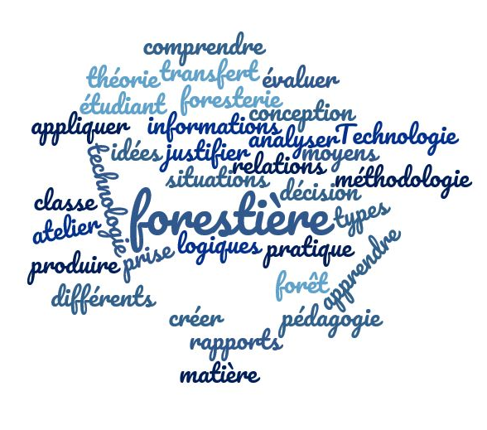
Lire et écrire comme des professionnels au cégep: Recherche collaborative université-cégep
  Coélaboration d’outils de supervision linguistique en foresterie et en soins infirmiers
2019

Slide 2
L’équipe de recherche
Valérie Laberge, ing.f., Dép. de technologie forestière (Cchic)
Karine Laprise, inf. clinicienne, Dép. de soins infirmiers (Cchic)
Loïc Pulido, Ph. D, responsable scientifique (UQAC)
Élisabeth Tremblay, enseignante, Dép. de littérature (Cchic)
Jeanne Bouchard, assistante de recherche, étudiante à la maitrise en éducation (UQAC)
Daniel Gosselin, assistant de recherche, étudiant à la maitrise en études et interventions régionales (UQAC)
Organismes impliqués:
Consortium régional de recherche en éducation (CRRE)
Cégep de Chicoutimi
Université du Québec à Chicoutimi (UQAC)
2019

Slide 3
  Constats
  Pour tous les enseignants consultés
  Les pratiques et les exigences des enseignants semblent variables en termes d’explicitation des exigences, de notation et de rétroaction.
2019

Slide 4
Constats
  En TFO
  Les étudiants qui arrivent sont parfois très faibles en écriture. Ils ont notamment de la difficulté à exprimer leurs idées et ne maîtrisent pas les règles d’écriture de base.
  En fin de cursus, certains étudiants semblent ne pas écrire aussi bien qu’ils le devraient au regard des métiers qu’ils pourraient pratiquer. On relève encore dans leurs écrits des problèmes de structuration de la phrase, d’organisation des idées, d’utilisation de termes techniques inappropriés, d’orthographe, etc.
2019

Slide 5
Constats
  En soins infirmiers
  Les étudiantes n’arrivent pas toujours à répondre de la façon attendue aux différentes questions d’examen, soit parce qu’elles n’ont pas pris en compte tous les éléments de la question, soit parce qu’elles n’ont pas compris le sens de certains mots.
2019

Slide 6
BESOINS EXPRIMÉS PAR LES ENSEIGNANTS POUR EUX-MÊMES
Besoin d’outils de supervision de la langue communs aux enseignants du département.
Besoin d’avoir un niveau d’exigences partagé, qui augmente dans le cheminement des étudiants.
2019

Slide 7
BESOINS EXPRIMES PAR LES ENSEIGNANTS POUR LES ETUDIANTS
Afin de mieux comprendre les attendus de leurs enseignants, les étudiants ont besoin de guides qui leur expliquent :
  Comment rédiger les documents qu’ils ont à produire.
  Comment bien décoder les questions d’examen pour bien y répondre.
Selon le souhait des enseignants, les guides devraient prendre la forme d’un document de référence simple à utiliser.
2019

Slide 8
La maîtrise de la langue
La maitrise de la langue
vocabulaire
écriture stratégies de correction
structure textuelle
code linguistique
lecture décoder et comprendre
cohérence et clarté du discours
expression orale
2019

Slide 9
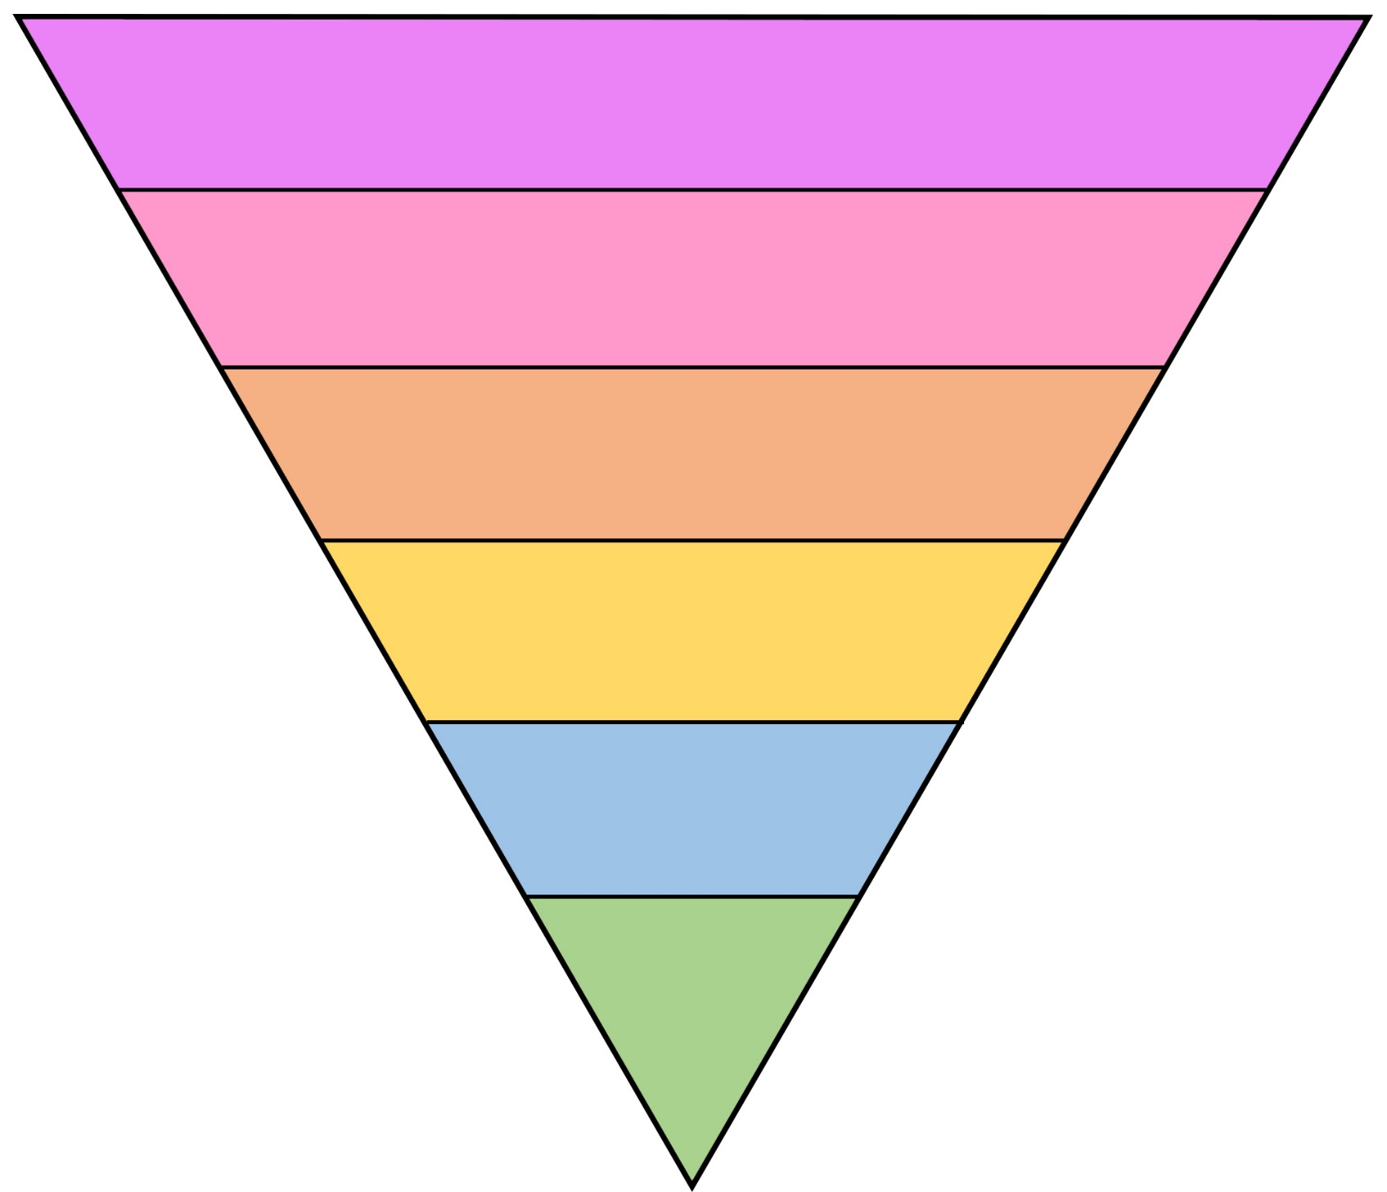
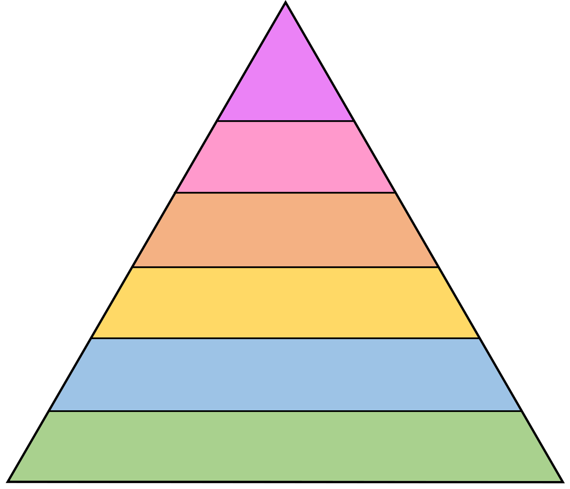
Taxonomie de Bloom
Créer
Charge mentale
Évaluer
Niveaux intellectuels que les étudiants doivent développer au cours de leur formation.
Analyser
Appliquer
Comprendre
Se rappeler
Les consignes que les enseignants doivent mettre en place pour favoriser le développement intellectuel des étudiants.
Créer
Charge mentale
Évaluer
Analyser
Appliquer
Comprendre
Se rappeler
2019

Slide 10
Choix des outils à développer
En TFO: Guide de rédaction de rapports:
  Manuel de l’étudiant incluant différents niveaux pour les différents types de rapports.
  Manuel de l’enseignant incluant différents niveaux pour les différents types de rapports.
En soins infirmiers: Guide de stratégies de compréhension de lecture
  Guide à l’attention des étudiantes, futures infirmières
2019

Slide 11
Présentation de l’outil conçu en Foresterie
2019

Slide 12
Les outils de valorisation du français développés
Le mandat d’écriture
Les marques linguistiques
La grille d’évaluation qualitative de la langue
2019

Slide 13
Le mandat d’écriture
Le mandat d’écriture, c’est la commande que produit l’enseignant pour aider ses étudiants à définir l’objectif de communication du rapport qu’ils doivent produire.
Permet à l’enseignant d’expliquer les exigences et de déterminer les composantes à inclure au rapport en fonction de la réalité de son cours.
Permet à l’étudiant d’adapter son niveau de langage.
Commande plus claire de l’enseignant = le produit livré par l’étudiant répond aux attentes.
2019

Slide 14
Le mandat d’écriture
Les questions à se poser pour rédiger un mandat d’écriture :
  Quel est le SUJET du rapport ? Quels sont les objectifs à atteindre? Y a-t-il des limites à respecter concernant ce sujet ?
  Qui parle ou écrit le rapport ? (Émetteur + rôle)
  Qui commande le rapport? (un enseignant, un client, etc.)
  À qui sera transmis ce rapport ? (à l’enseignant/récepteur qui se crée un rôle) Pour qui doit-on l’écrire ?
  Dans quel but ? Quelle est l’intention de communication ?
  Y a-t-il des contraintes liées à la présentation matérielle du rapport ?
2019

Slide 15
Les marques linguistiques
Explication générale
En TFO, les types de textes scolaires à produire commandent l’utilisation d’un ton objectif et d’une terminologie adaptée au champ de pratique de la foresterie. L’accent doit porter sur le message et non sur l’auteur du message.
2019

Slide 16
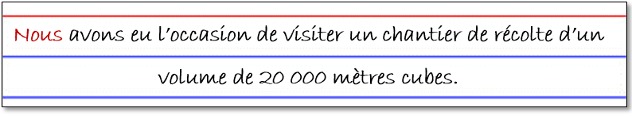

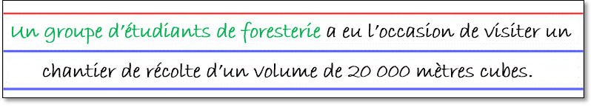
Les marques linguistiques
  Donnent des exemples à l’étudiant de ce qui est à éviter et à privilégier;
  L’étudiant doit se relire!
  ET IL SE RELIE!
2019

Slide 17


Grille d’évaluation qualitative de la langue
Critères de correction | Excellente maitrise A=88% et plus | Bonne maitrise B=75 à 87 | Maitrise suffisante C=60 à 74 | Maitrise insuffisante D=50 à 59 | Faiblesse généralisée E=49 et moins
Orthographe d’usage | Tous les mots sont correctement orthographiés. Le texte a manifestement fait l'objet d’une révision | Les mots sont presque tous correctement orthographiés. Le texte a manifestement fait l'objet d’une révision | Quelques mots sont mal orthographiés, mais globalement, le texte semble avoir été révisé | Plusieurs mots sont mal orthographiés. Le texte ne semble pas avoir été révisé adéquatement. | Trop de mots, même les mots d’un usage fréquent, sont mal orthographiés. Le texte ne semble pas avoir été révisé du tout.
Grammaire : accords, conjugaison, homophones | Le texte ne présente pas ou sinon très peu de d’erreurs grammaticales | Le texte présente peu d’erreurs grammaticales. | Le texte présente quelques erreurs grammaticales, globalement dues à l’inattention. | Le texte présente plusieurs erreurs grammaticales. Certaines règles ne sont pas respectées. | Le texte présente trop d’erreurs grammaticales. La plupart des règles, y compris les règles simples ne sont pas maitrisées, ce qui nuit à la lisibilité du texte.
Syntaxe : construction des phrases | Les phrases sont toujours bien construites. | Les phrases sont généralement bien construites. | Quelques phrases sont mal construites, mais le sens du texte reste généralement clair. | Plusieurs phrases sont mal construites. Le texte manque de clarté et de cohérence. | Trop de phrases sont mal construites. Plusieurs passages du texte sont incompréhensibles. Le contenu en est gravement affecté.
Ponctuation | Les phrases sont bien ponctuées. Il y a très peu d’erreurs. | Les phrases sont généralement bien ponctuées. Il y a peu d’erreurs. | Quelques phrases sont mal ponctuées, mais le sens du texte reste généralement clair. | Plusieurs phrases sont mal ponctuées, ce qui nuit à la clarté et à la cohérence du texte. | Trop de phrases sont mal ponctuées, ce qui nuit à la lisibilité du texte.
Vocabulaire | Le vocabulaire de la discipline est très bien employé; les mots spécialisés sont toujours utilisés à bon escient. | Le vocabulaire de la discipline est presque toujours bien employé; les mots spécialisés sont généralement utilisés à bon escient. | Quelques mots spécialisés sont utilisés de façon inappropriée ou ne sont pas utilisés quand ils auraient pu l’être. | Certains concepts disciplinaires ne sont pas désignés par le mot approprié et/ou il y a rupture du niveau de langue attendu. | Le vocabulaire est pauvre ou répétitif; les mots de la discipline ne sont pas employés, ou sont utilisés de façon inappropriée.
Structure du texte | Les différentes parties du texte sont présentes, pertinentes et cohérentes | Les différentes parties du texte sont présentes, généralement pertinentes et cohérentes. | La plupart des parties du texte sont cohérentes. Les quelques problèmes d’enchainement sont de faible gravité. | Plusieurs parties du texte sont incohérentes. Quelques idées sont mal organisées et/ou mal ou non reliées, ce qui nuit à la progression logique du texte. | Trop de parties sont incohérentes, redondantes ou absentes. Le texte n’est pas structuré de façon logique; de ce fait, il ne répond pas aux exigences de la discipline
Respect des exigences liées à la rédaction du type de texte | Les exigences liées aux caractéristiques du type de texte sont parfaitement respectées. | Les exigences liées aux caractéristiques du type de texte sont presque toujours respectées. | Les exigences liées aux caractéristiques du type de texte sont généralement respectées, malgré quelques maladresses. | Les exigences liées aux caractéristiques du type de texte n’ont pas été respectées. | La façon dont le texte a été rédigé ne correspond pas aux exigences attendues pour ce genre de texte.
2019

Slide 18
La grille d’évaluation qualitative de la langue
    Avantages
  S’adapte aux exigences du type d’écrit et à la discipline.
  Favorise la correction de la langue selon un jugement global (une vue d’ensemble).
  Met en évidence les faiblesses de l’étudiant, mais valorise aussi ce qu’il fait le mieux.
  Permet une évaluation moins punitive qui met en évidence la nature des erreurs.
  Motive les étudiants à mieux repérer les erreurs et à les corriger.
2019

Slide 19
Pour améliorer la qualité des écrits en technologie forestière
Avant le projet:
  Deux types de rapports:
    Rapport d’observation
    Rapport technique
Par le projet, nous voulions:
  Mieux définir ces deux genres d’écrits;
  Pour mieux définir les exigences, les explications et la notation.
2019

Slide 20
Pour améliorer la qualité des écrits en technologie forestière
Résultat au bout de 3 ans?
Processus d’apprentissage de rédaction de rapport
2019

Slide 21
Processus d’apprentissage de rédaction de rapport en technologie forestière
Pour améliorer la qualité des écrits en technologie forestière, nous avons:
  défini 5 types d’écrits scolaires et leur pendant professionnel;
  créé une méthode pédagogique;
  créé des outils de valorisation du français.
2019

Slide 22
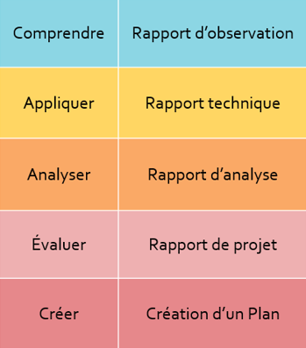
Les 5 types d’écrits
Les rapports sont un des moyens utilisés pour évaluer si l’étudiant est en mesure de:
2019

Slide 23
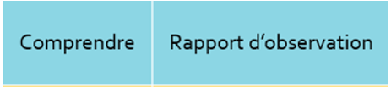
Forme scolaire:
L’étudiant rédige un rapport d’observation à la suite d’une excursion, afin de relater ce qu’il a vu, entendu, appris et compris.
Forme professionnelle:
Ce type de texte est un instrument de communication, d’information et de gestion de 1er ordre. Il peut prendre la forme d’un:
avertissement écrit à un ouvrier sylvicole.
compte-rendu à la suite d’une visite de chantier pour s’entendre sur des modalités.
2019

Slide 24
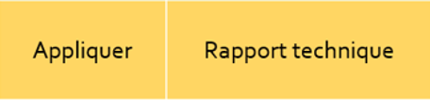
Rapport technique
Forme scolaire :
L’étudiant rédige un rapport technique à la suite d’un atelier en forêt pour démontrer qu’il est en mesure d’appliquer ses connaissances et sa compréhension à un exercice pratique.
Forme professionnelle :
L’écrit peut prendre la forme d’un devis d’inventaire à donner aux équipes pour uniformiser la prise de données.
Particularité linguistique:
La méthodologie à appliquer est annoncée par des phrases infinitives.
2019

Slide 25
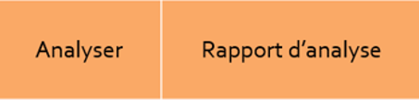
Forme scolaire :
L’étudiant rédige un rapport d’analyse pour démontrer qu’il fait preuve d’une pensée analytique en discutant les résultats obtenus à la suite de la réalisation d’un inventaire.
Forme professionnelle :
L’écrit prend la forme d’un rapport scientifique qui discute les résultats d’une recherche à laquelle le technologue pourrait participer.
Particularité linguistique:
L’écriture se fait avec des temps du passé pour décrire ce qui a été fait.
2019

Slide 26
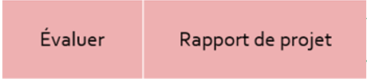
Forme scolaire:
L’étudiant rédige un rapport de projet pour démontrer qu’il peut exercer son jugement critique, déterminer des problématiques qui doivent être résolues et porter un jugement sur l’efficacité ou la qualité de certaines procédures.
Forme professionnelle :
L’écrit peut prendre la forme d’un rapport de fin de saison d’opération où le contremaître rend des comptes au directeur.
Particularité linguistique:
Le rapport de projet regroupe à la fois les caractéristique linguistiques des rapports d’observation, technique et d’analyse.
2019

Slide 27
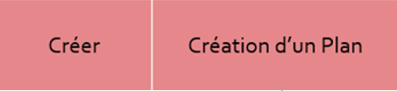
Forme scolaire :
Pour évaluer l’atteinte de ce niveau, l’élève aura à produire lui-même le mandat d’écriture du rapport qu’il aura à rédiger pour présenter la réalisation de son projet, les résultats obtenus et les conclusions.
Forme Professionnelle:
Durant sa carrière, le technologue aura à produire plusieurs types d’écrits, avec ou sans consignes.
Il aura alors à déterminer lui-même la nature et les composantes de l’écrit qui lui est commandé.
Développer et maîtriser cette compétence est un atout considérable.
2018
2019

Slide 28
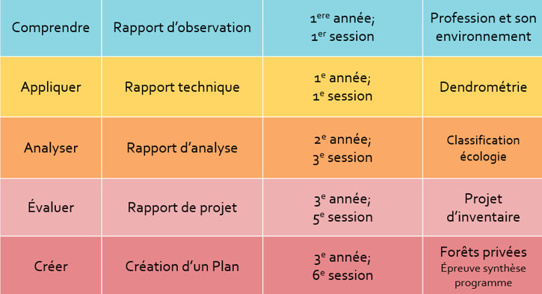

Méthode pédagogique
2019

Slide 29
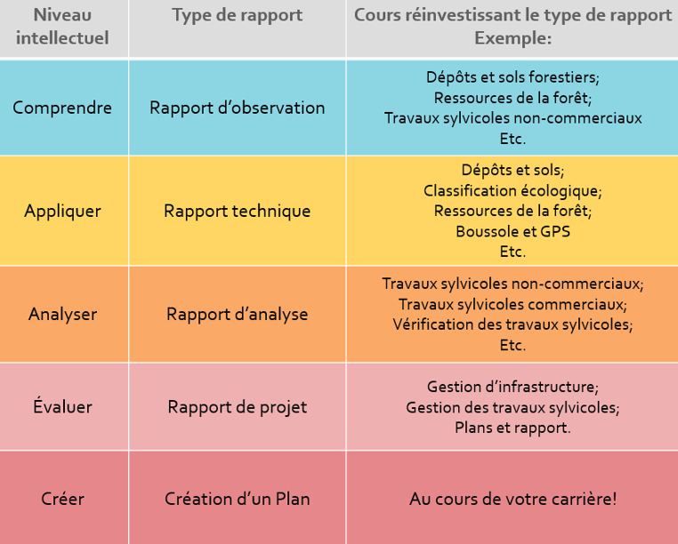
Méthode pédagogique

Slide 30
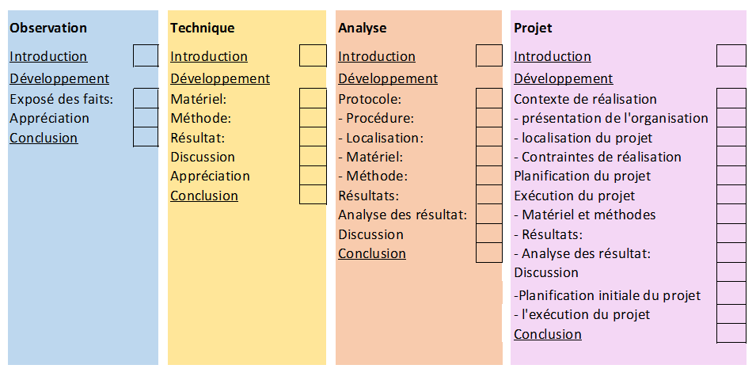
Les composantes de chaque rapport
2019

Slide 31
Au départ:
En TFO : Guide de rédaction de rapports
  Manuel de l’étudiant incluant différents niveaux pour les deux types de rapports.
  Manuel de l’enseignant incluant différents niveaux pour les deux types de rapports.
Au final:
En TFO : Un processus d’apprentissage de rédaction des 5 types de rapport
  Des outils de valorisation du français
  Une méthode pédagogique
  Un guide
2019

Slide 32
Retombées
La qualité des rapports rendus augmentent beaucoup plus rapidement.
Les étudiants semblent réfléchir davantage avant d’écrire.
La grammaire et l’orthographe? Pas toujours gagné! Mais une amélioration est notée parce qu’ils se relisent pour bien structurer leurs phrases, pour adopter le bon niveau de langage et pour respecter les exigences du mandat d’écriture.
Un guide utilisé par tous, pendant les 6 sessions de formation.
2018
2019

Slide 33
Transférabilité
Tous ces outils peuvent être transférables et adaptables à d’autres disciplines;
Qu’en pensez-vous?
2019

